Slide 1
Определение начальной максимальной цены контракта для объектов геологического картографирования масштабов 1:1000000 и 1:200000
Автор и докладчик: Ильчибакиева Эльвира
ИАЦ «Минерал»
ФГУНПП «Аэрогеология»

Slide 2
Основные регламентирующие документы
Федеральный закон от 05.04.2013 г. № 44-ФЗ «О контрактной системе в сфере закупок товаров, работ, услуг для обеспечения государственных и муниципальных нужд».
Методические рекомендации по применению методов определения начальной (максимальной) цены контракта, цены контакта, заключаемого с единственным поставщиком (подрядчиком, исполнителем), утвержденным приказом Минэкономразвития Российской Федерации от 02.10.2013 г. № 567.
Приказ Роснедра от 27.06.2014 г. № 368 «Об утверждении Рекомендаций по определению начальной (максимальной) цены на объекты государственного заказа по геологическому изучению недр и воспроизводству минерально-сырьевой базы, на создание и поставку научно-технической продукции за счет средств федерального бюджета в Федеральном агентстве по недропользованию».

Slide 3
Параметры идентификации объекта региональных работ
Стадия ГРР
Направление работ
Наименование объекта
Идентификационные номера объекта
Ожидаемый результат работ
Исполнитель работ
Сроки проведения работ
Территория проведения работ
Административные единицы
Площадь работ
Стоимость транспортировки грузов и персонала
Общая стоимость работ
Удельная стоимость проведения 1 кв. км ГРР

Slide 4
База данных для расчета НМЦК

Slide 5
Выбор объектов для расчета НМЦК
Направление/поднаправление: отбираются объекты того же направления/поднаправления.
Территория: отбираются объекты, относящиеся к той же серии листов карты соответствующего масштаба.
Административные единицы: отбираются объекты, которые имеют полностью совпадающий перечень административных единиц.
Название: отбираются объекты, название которых совпадает на 80% и более процентов значимых слов.
Задачи: отбираются объекты, основные задачи которых совпадают на 65% и более процентов значимых слов.
Результаты: отбираются объекты, ожидаемые результаты которых совпадают на 65% и более процентов значимых слов.

Slide 6
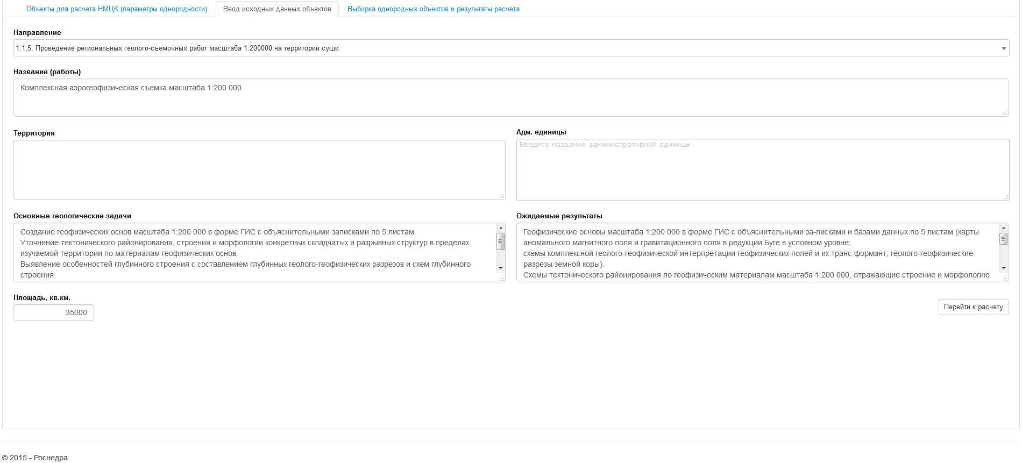
Ввод исходных данных для расчета НМЦК

Slide 7
Формула расчета НМЦК
$НМЦК=1,1∗(Tr+S∗\frac{1}{n}∗\sum_{i=1}^{n}{Ц_{i}}$)
где:
n – количество объектов выборки;
i – номер источника ценовой информации;
Ц_{i} – удельная стоимость кв.км. проводимых ГРР i-го однородного объекта, руб./кв.км.
S – площадь планируемых работ, кв.км.
Tr – стоимость транспортировки грузов и персонала (добавляется исполнителем расчета при необходимости)
1,1 – коэффициент, учитывающий способ осуществления закупки.

Slide 8
Пример расчета НМЦК

Slide 9
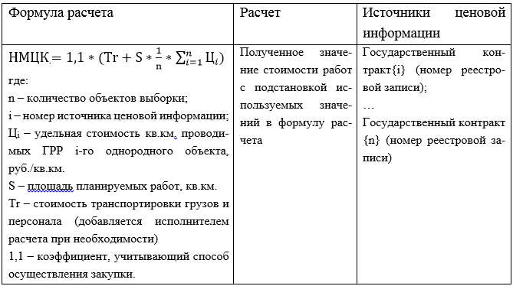
Выходные формы обоснования НМЦК
Вариант укрупненного СФР
Вариант расчета по формуле

Slide 10
Спасибо за внимание!
Если у Вас есть вопросы, пожелания, предложения, прошу обращаться по адресу электронной почты: Elvira@mineral.ru

